Slide 1



Slide 2

Deixa eu dizer o que aprendi:
Por Leticia Thompson

Slide 3

Não sei se é possível dizer o instante exato onde nasce a sementinha dos sonhos que plantamos em nós.

Slide 4

Sei apenas que um dia há aquele estalo mágico que nos faz acordar e projetar para os dias e anos que chegam aquilo que nasceu em nós e nosso coração recebeu aberto, como se toda a felicidade do mundo estivesse concentrada ali.

Slide 5
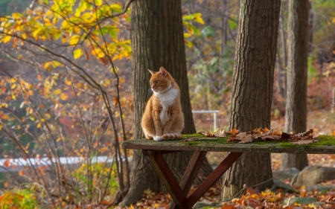
As horas que gastamos depois, nos planos que fazemos, nos incontáveis momentos onde colocamos o sono do lado da cabeceira para melhor viver os projetos, são uma parte do preço que pagamos e do qual cobraremos depois.

Slide 6

Ah!... mas esses sonhos, projetos, planos são sempre infalíveis na nossa cabeça, não contamos com os contras, com a possibilidade, mesmo que remota, de algo não dar certo, daquilo não se realizar.

Slide 7
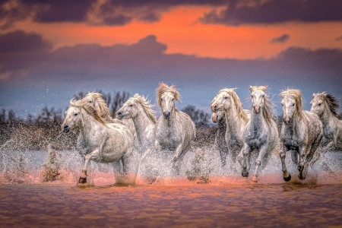
É a ideia do positivismo que exige isso de nós e não posso dizer que essa atitude não seja já um meio caminho andado. Mas só um meio... o restante, fica por conta do trabalho, da ação.

Slide 8

E por quê? Por que certas coisas que planejamos nunca chegam ao fim, nunca se concretizam?

Slide 9

Por que um dia o mais leve sopro pode destruir em um minuto aquilo que levamos horas e horas para sonhar e que até pagamos o preço?

Slide 10
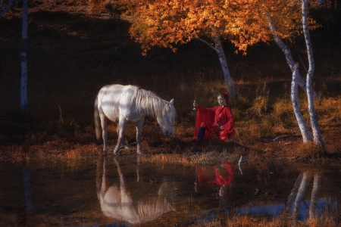
Por que a felicidade não pode ser continuada, prolongada o bastante para que nosso coração se sinta saciado?

Slide 11
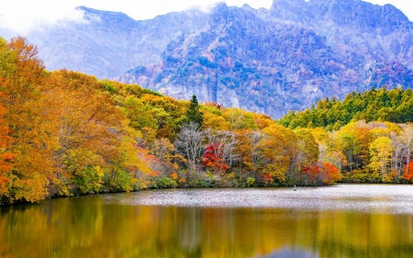
Deixa eu dizer o que aprendi: primeiro, nossos desejos são nossos desejos e nossos sonhos, nossos sonhos.

Slide 12
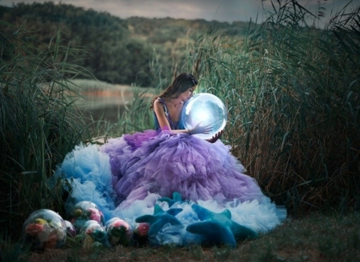
Vemos diante de nós uma linha sem curvas, sem levar em conta as várias pequeninas peças que fazem uma poderosa máquina funcionar.

Slide 13
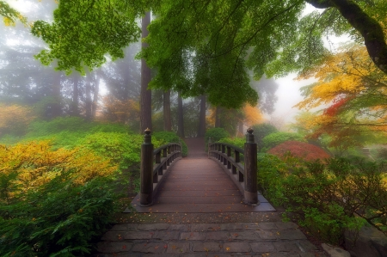
Nossos planos envolvem, claro, infalivelmente, outras pessoas, elas mesmas com seus próprios desejos e anseios.

Slide 14

Precisamos aprender a flexibilidade de ter que ceder aqui para receber ali, de avançar lentamente o caminho ao qual nos fixamos.

Slide 15
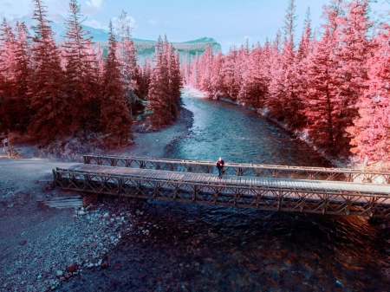
Segundo, quando algo que planejamos não dá certo, é porque Deus nos tem sob sua proteção e prepara algo melhor para nós. Somos, creiam, pessoas especiais que desejam um pedacinho do céu e que Deus quer dar todo o universo.

Slide 16
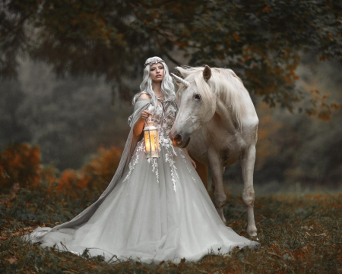
Os planos dEle sim, são perfeitos, pois Ele vê e sente o coração de todos os homens, Ele sabe dizer o que há por detrás do muro onde se encerra nossa visão.

Slide 17
Quando muitas pessoas pensam que Deus as abandonou, Ele está, invariavelmente, cuidando com dobrado carinho e atenção delas.

Slide 18

Poucos, em toda a história da humanidade, perderam tanto quanto Jó. E poucos, em toda a história da humanidade, choraram como ele, se lamentaram como ele e receberam a vitória como ele.

Slide 19
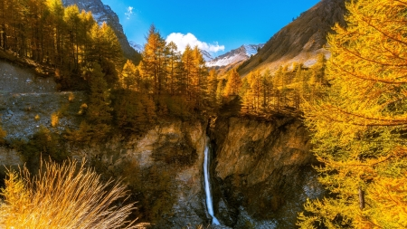
Não podemos perder a coragem, fé e motivação. Caídos, sim, muitas vezes, mas enterrados, não. Não e não!!!

Slide 20
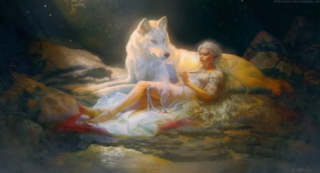
Quem cair, levante-se e se não encontrar forças, estenda a mão! Não há humilhação em estender o braço. Muito pior que isso é deixá-los contra si mesmo enquanto outros continuam o caminho como se não existíssemos.

Slide 21

Deus promete o sol, não todos os dias, mas ele sempre aparece.

Slide 22

Deus nos promete a lua e, mesmo se ela muda de fases, dá aquele encanto mágico a um ponto do céu onde nunca chegaríamos, mesmo em imaginação."

Slide 23

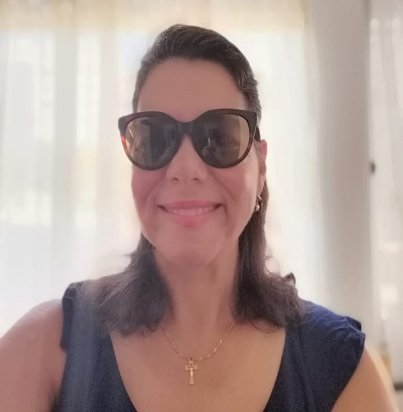
Imagens Internet
Autor do Texto: Leticia Thompson
Música:Demis Roussos - Rain and Tears
Formatação: Olga Lopes
lopesolg@gmail.com
www.facebook.com/olga.lopes.16
www.youtube.com/c/olgalopes
www.sergrasan.com

